Slide 1




Informations Croyances Prédictions
Ecole d’été Ecole douteuse – 14-18 Juillet 2025
-
Valentin Guigon

Slide 2
III. Le raisonnement et ses limites
Heuristiques, biais et incertitude

Slide 3
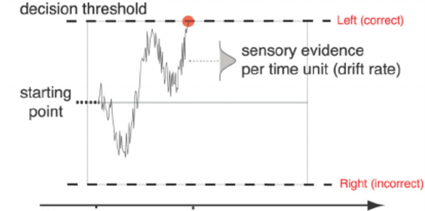
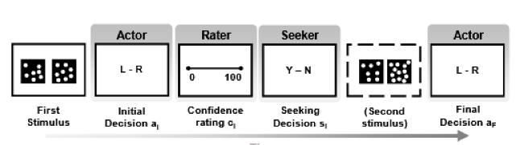
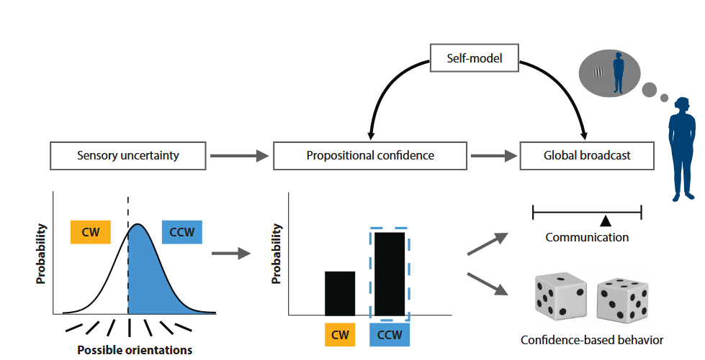
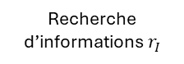
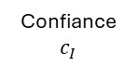
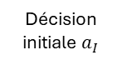
Estimations et optimalité
Seuil de décision
Droite (correct)
Evidence sensorielle par unité de temps (taux de dérive)
Point de départ
Premier stimulus
Gauche (incorrect)
Pour agir sur le monde, l’être humain à besoin d’estimer l’état actuel ou futur du monde (prédiction). Pour ce faire, il accumule de l’évidence en faveur d’une estimation (signal + bruit).
Les facultés de métacognition participent à ce processus.
temps
Facteurs additionnels
Incertitude sensorielle
Confiance propositionnelle
Diffusion
G
D
Communication
Directions possibles
G
D
Comportement basé sur la confiance (décision)
G
D
Décision initiale $a_{I}$
Confiance $c_{I}$
Recherche d’informations $r_{I}$
Notes:
En informatique théorique, un problème NP-complet est un problème dont la solution optimale est très difficile à trouver (le temps de calcul augmente de façon exponentielle avec la taille du problème, càd avec le nombre de modalité de chaque variable)
Même si une fois qu’on a une solution on peut vérifier rapidement si celle-ci est correcte.

Slide 4

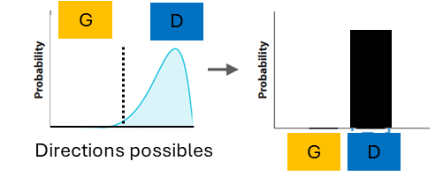
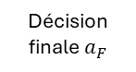
Estimations et optimalité
Seuil de décision
Droite (correct)
Evidence sensorielle par unité de temps (taux de dérive)
Point de départ
Deuxième stimulus
Gauche (incorrect)
Pour agir sur le monde, l’être humain à besoin d’estimer l’état actuel ou futur du monde (prédiction). Pour ce faire, il accumule de l’évidence en faveur d’une estimation (signal + bruit).
Les facultés de métacognition participent à ce processus.
temps
Facteurs additionnels
Incertitude sensorielle
Confiance propositionnelle
Diffusion
G
D
Communication
Directions possibles
G
D
Comportement basé sur la confiance (décision)
G
D
Deuxième stimulus
Décision finale $a_{F}$
Notes:
En informatique théorique, un problème NP-complet est un problème dont la solution optimale est très difficile à trouver (le temps de calcul augmente de façon exponentielle avec la taille du problème, càd avec le nombre de modalité de chaque variable)
Même si une fois qu’on a une solution on peut vérifier rapidement si celle-ci est correcte.

Slide 5
Estimations et optimalité
L’être humain opère
A partir d’observations limitées
Dans un environnement incertain
Et en constante évolution
Cet environnement contient régularités systématiques et irrégularités.
Il est donc souvent extrêmement coûteux, voire impossible (NP-complet) de résoudre ces estimations de manière optimale. Cela exige une quantité considérable d’efforts et de ressources.
Humains et animaux emploient des stratégies comme réponses aux environnements incertains.
Pour agir sur le monde, l’être humain à besoin d’estimer l’état actuel ou futur du monde (prédiction). Pour ce faire, il accumule de l’évidence en faveur d’une estimation (signal + bruit).
Les facultés de métacognition participent à ce processus.
Notes:
En informatique théorique, un problème NP-complet est un problème dont la solution optimale est très difficile à trouver (le temps de calcul augmente de façon exponentielle avec la taille du problème, càd avec le nombre de modalité de chaque variable)
Même si une fois qu’on a une solution on peut vérifier rapidement si celle-ci est correcte.

Slide 6

Postulat classique I - Théorie classique de la rationalité
Homo economicus
Agent rationel
Parfaitement informé
Qui maximise son utilité
Théorie des choix rationnels
Préférences cohérentes (ordonnées)
Les calculs rationnels mènent à des choix alignés avec les préférences
Le comportement d’un groupe reflète l’aggrégat des comportements individuels (allocations efficaces)
Mill, Pareto, Samuelson, etc.
Notes:
Historiquement: postulat largement diffusé dans la sphère publique: I – rationalité au sens classique

Slide 7
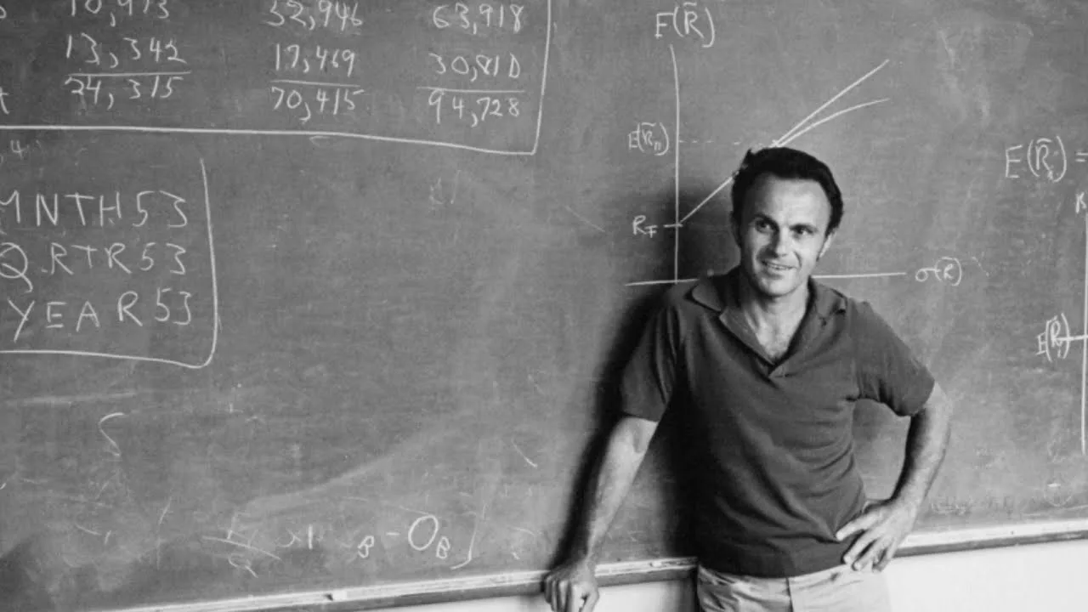
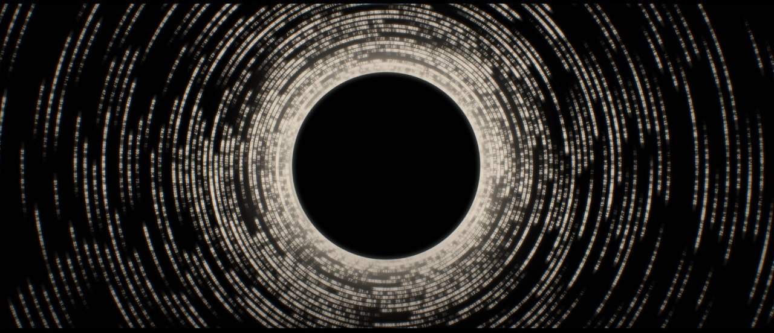
Postulat classique II - Mécanismes de marché
Marché efficace:
Les agents opèrent au sein d’un marché
Toute l’information y est directement disponible (efficient market, 0 asymétrie d’information)
Les choix révèlent les préférences
Concurrence libre et parfaite -> équilibre optimal (allocations efficaces), triomphe du plus efficace
Marché des idées:
Analogie du marché libre appliqué à la liberté d’expression: l’abondance d’information et la libre concurrence (0 intervention) entre les idées
Font triompher la verité
Priorise l’information de meilleure qualité
Les infos. améliorent la qualité des jugements
Hayek, Mill, Pareto, Fama vs Schiller
Notes:
Historiquement: postulat largement diffusé dans la sphère publique: II – Marché et libre concurrence
Concurrence libre et parfaite -> Pareto efficiency: situation économique dans laquelle les ressources ne peuvent être redistribuées au profit d'une personne sans en léser une autre -> allocations efficaces
Marché des idées: la vérité émergera de la concurrence des idées dans un discours public libre et transparent; les idées et les idéologies seront éliminées en fonction de leur supériorité ou de leur infériorité et de leur acceptation généralisée au sein de la population

Slide 8
Autres contributions de l’économie comportementale à la rationalité
Aversion au risque/incertitude/ambiguïté
Préférences sociales (altruisme, équité, réciprocité, aversion à l’injustice)
Rôle des émotions
Interactions stratégiques (game theory)
Framing effects (présentation en termes de gains vs pertes)
Temporal discounting (time preference)
Bounded rationality (limites cognitives, attentionnelles, informationnelles; règles de décision satisfaisantes & good enough)
…

Slide 9
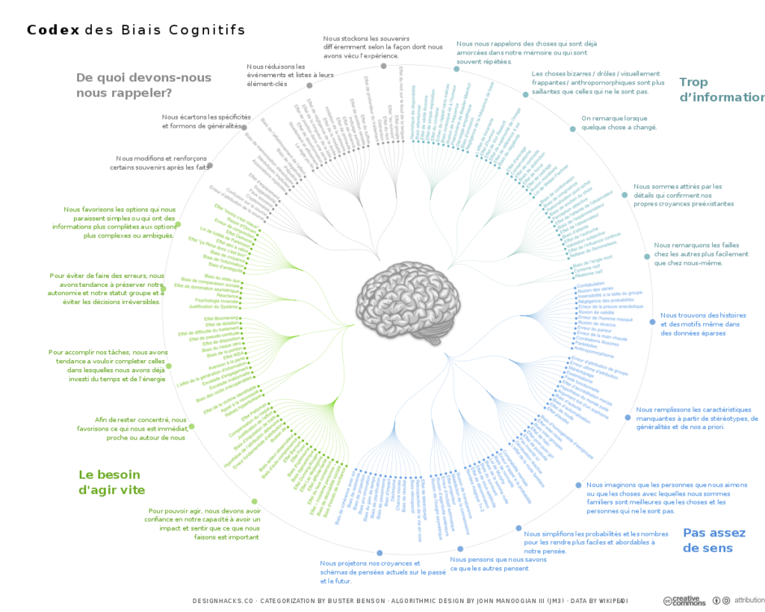
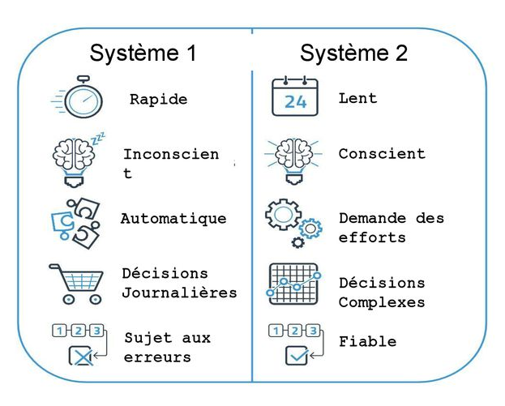
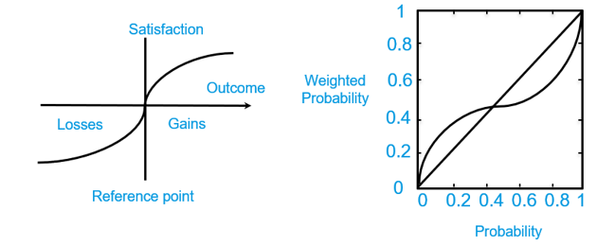
Rationalité écologique - Kahneman et Tversky
Dual-process theory
1990-2000
Heuristiques et biais 1970’s
Prospect theory
1979
Notes:
Dual-process theory: Spinoza -> William James -> Wason et Evans -> Petty et Cacioppo -> Kahneman

Slide 10
Système 1 et Système 2 - framework utile mais
Trait | Type 1 (Rapide) | Type 2 (Lent)
Conscience | Inconscient | Conscient
Intentionnalité | Non intentionnel | Intentionnel
Efficacité | Efficace (faible coût cognitif) | Inefficace (fort coût cognitif)
Contrôlabilité | Incontrôlable | Contrôlable
Postulats:
Les processus mentaux se regroupent naturellement en deux types distincts
Connaître un trait (ex. : un processus est inconscient) permet de déduire les autres traits (ex. : donc aussi non intentionnel, efficace et incontrôlable)
Ce regroupement reflète la véritable architecture cognitive humaine
Critique (Melnikoff et Bargh, 2018):
De nombreux processus psychologiques combinent des traits issus des deux types. Exemple: Intentionnel mais inconscient: conduire, taper au clavier, jouer du piano
Les traits eux-mêmes ne sont pas unitaires, chacun se décompose en sous-composantes qui ne coïncident pas toujours: contrôlabilité est hétérogène (modulable/arrêtable); conscience: de la cause, de l’effet, du lien cause-effet; etc.

Slide 11
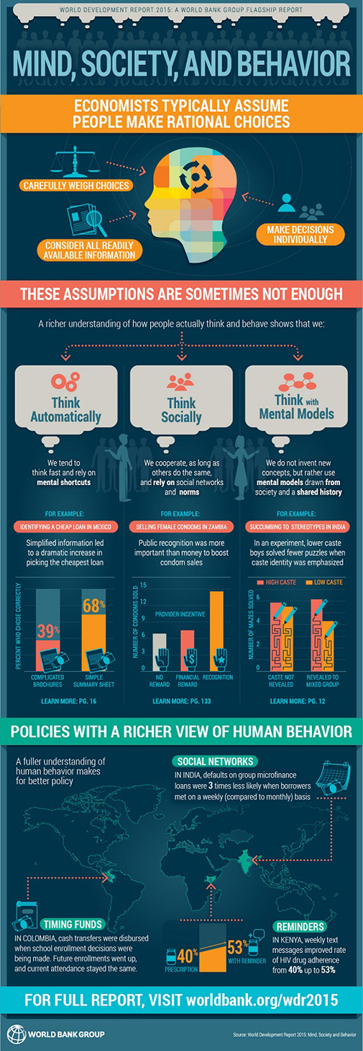
Système 1 et Système 2 – une grande idée
La World Bank appelle en 2015 les décisionnaires à utiliser un mode de pensée Système 2 afin d’éviter les erreurs associées avec le mode de pensée Système 1
White; World Bank, World Development Report 2015: Mind, Society and Behaviour

Slide 12
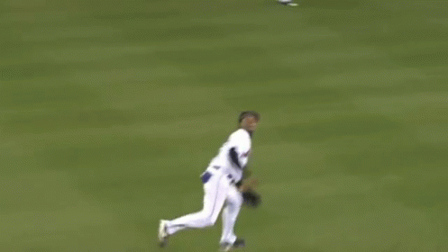
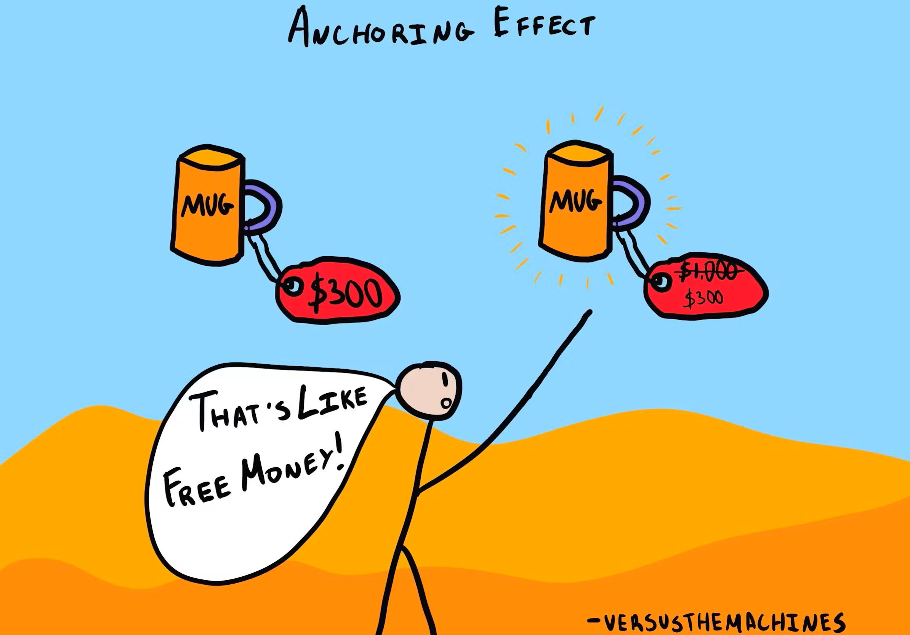
Rationalité: heuristiques et biais
Heuristiques
Stratégies cognitives simples, rapides, frugales
Ignore souvent une partie de l’information pour parvenir rapidement à une solution suffisante (plutôt que parfaite)
Biais
Souvent vus comme des erreurs ou des écarts systématiques entre le jugement humain et une norme de rationalité (ex.: loi de probabilité ou de logique)
Notes:
Heuristique: le joueur pourrait, virtuellement, exécuter une série d'équations différentielles à partir d'un ensemble de variables pour prédire la trajectoire de la balle sur le terrain. Il peut aussi courir et s'appuyer sur une simple heuristique du regard avec une seule variable : maintenir l'angle du regard constant en ajustant la vitesse de course.

Slide 13
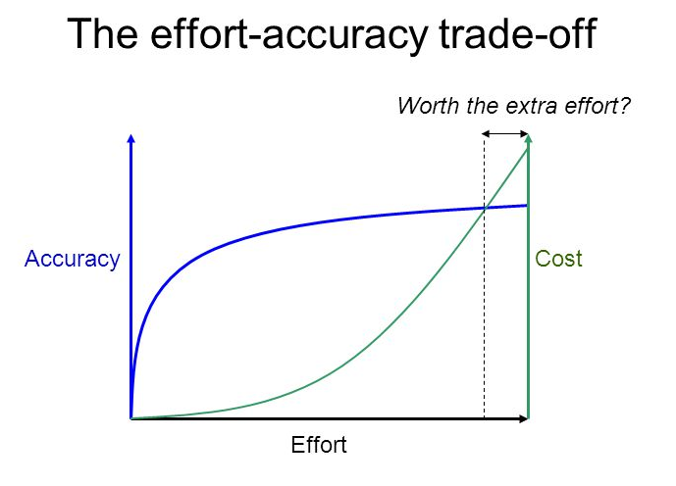
Pourquoi employer des heuristiques: le compromis précision-effort
« Heuristiques et Biais »: idée de logiciels mentaux rapides, frugaux mais de mauvaise qualité.
Les heuristiques sont toujours le 2e meilleur choix
On les utilise à cause de limitations cognitives
Plus d’informations, plus de calcul et plus de temps serait toujours préférable (1e choix)
Ces points s’appuient sur l’hypothèse d’un compromis précision-effort : la précision est liée aux efforts fournis (information, calculs, temps)
Les heuristiques feraient économiser des ressources au prix d’une perte de qualité
Compromis précision-effort
Intérêt de faire un effort supplémentaire?
Précision
Coût
Rapport coût-bénéfices à optimiser
Principe de l’évidence totale
Effort
Gigerenzer & Brighton, 2009
Notes:
« Heuristiques et préjugés », une formule. Bien que les heuristiques soient parfois bonnes/mauvaises, on en a retenu que les êtres humains violent souvent les règles de la logique
Rudolf Carnap (1947): « principe de l'évidence totale »: utiliser toutes les preuves disponibles lors de l'estimation d'une probabilité. Vision répandue: il est irrationnel de laisser des observations dans un dossier sans les utiliser.
La recherche d'informations coûte temps et argent: il y a donc un point où les coûts de la poursuite de la recherche ne sont plus justifiés. Cela a conduit à des théories d'optimisation sous contraintes où la recherche est interrompue passé un seuil
Une plus grande quantité d'informations est toujours considérée comme meilleure, indépendamment de ses coûts.

Slide 14
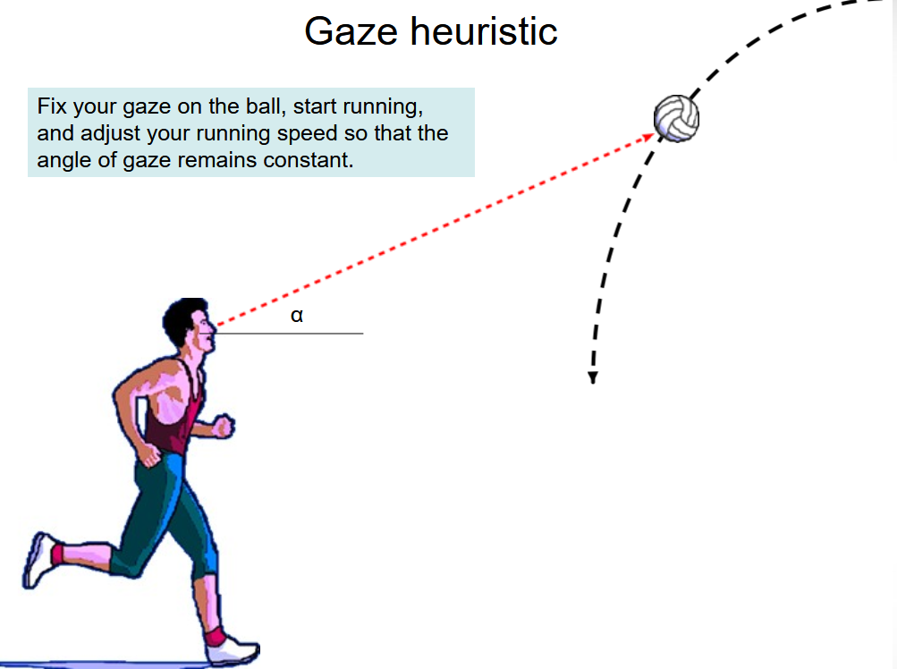
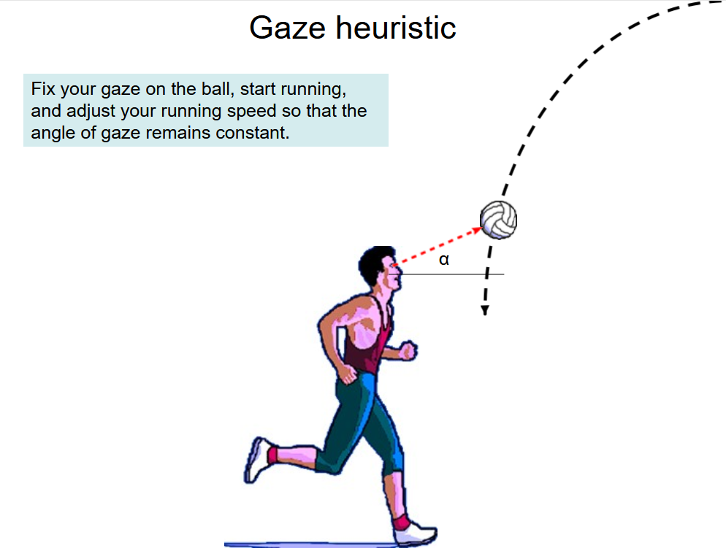
Les heuristiques sont-elles toujours le 2e meilleur choix ?
Les heuristiques sont des réponses fonctionnelles à l’incertitude environnementale.
Ignorent des informations
Sont efficaces en termes de calculs computationnels (ni maximisation ni optimisation)
Aboutissent à des solutions satisfaisantes (« Good enough »)
Sont adaptées (une heuristique donnée est optimale dans certains contextes environnementaux au détriment d'autres)
Aussi efficace et moins exigeant qu’un calcul basé sur plus d’informations (ex.: équations différentielles)
Gigerenzer & Brighton, 2009; Adapté d’une présentation de Bernadette Lee
Notes:
Le joueur pourrait, virtuellement, exécuter une série d'équations différentielles à partir d'un ensemble de variables pour prédire la trajectoire du ballon sur le terrain. Il peut aussi courir et s'appuyer sur une simple heuristique du regard avec une seule variable : maintenir l'angle du regard constant en ajustant la vitesse de course
Le joueur se comporte COMME SI il avait résolu les équations mais il a ignoré: vélocité, angle, resistance de l’air, Vitesse, direction du vent et rotation

Slide 15
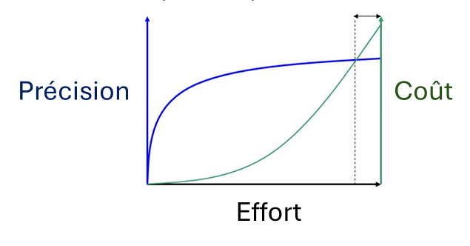
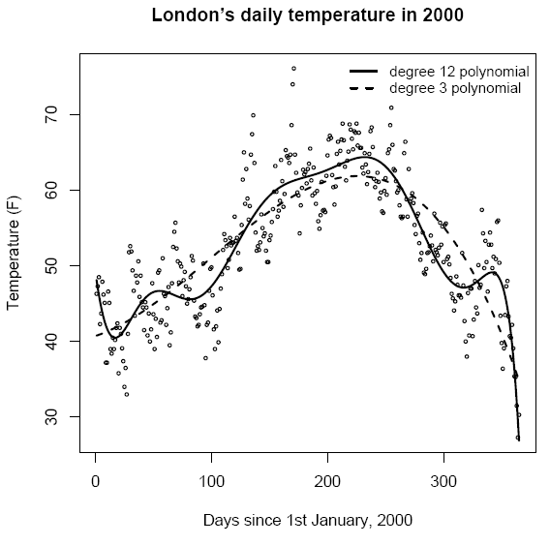
Less is more - plus serait-il toujours préférable?
Raisons du recours à l'heuristique par le système cognitif
Compromis précision-effort (économie de coûts)
« Less is more » (ignorance sélective)
Il existe un point à partir duquel plus d'informations (indices, poids ou dépendances entre indices) ou de calculs peut devenir préjudiciables, indépendamment des coûts.
Plus peut diminuer la précision.
Compromis précision-effort
Effet Less is More
Gigerenzer & Brighton, 2009

Slide 16
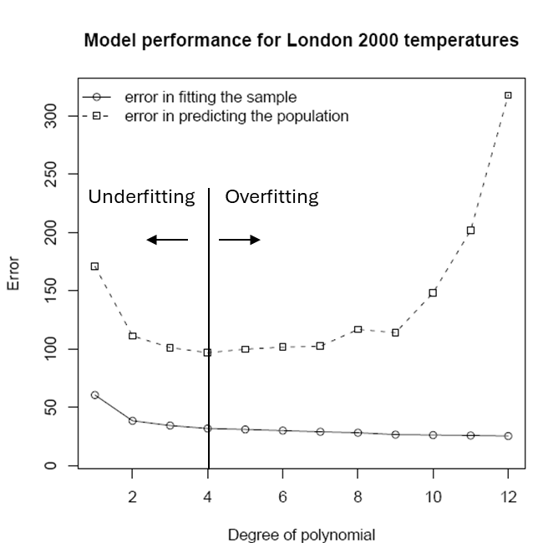
Less is more - des limitations cognitives?
Un modèle qui prend en compte toute l’information (bon fit) ne garantit pas une bonne performance. Le modèle pourrait simplement absorber des variations non systématiques.
La capacité à prédire les évènements non-observés (bonne prédiction) est un meilleur indicateur. Les modèles sont prédictifs parce qu’ils saisissent principalement les régularités systématiques.
Polynome 3 (faible variance):
Faible effort, moyenne précision, forte prédiction
Polynome 12 (forte variance):
Fort effort, moyenne précision, faible prédiction
Gigerenzer & Brighton, 2009; Adapté d’une présentation de Bernadette Lee
Notes:
Considérons la définition canonique de l'inférence rationnelle comme la pondération et l'addition de toutes les informations. Pourtant, comme l'illustre la figure 1, la pondération et l'addition peuvent conduire à un surajustement, c'est-à-dire à exceller en rétrospective (ajustement) mais à échouer en prospective (prédiction).

Slide 17
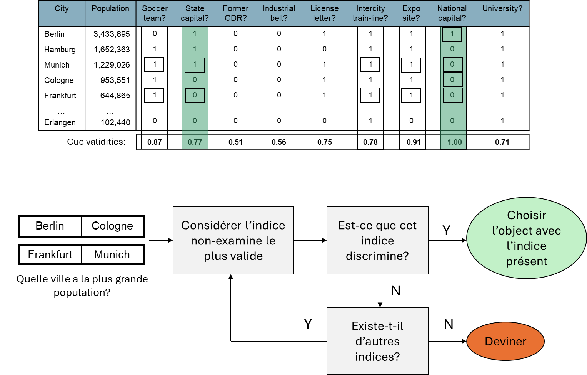
Less is more - exemple: Take the best
Heuristique de la famille one-good-reason: Utilise des indices binaires (1 vs 0) ordonnés par validité prédictive.
Trois règles opérationnelles:
Règle de recherche
Règle d'arrêt
Règle de décision
1
2
3
Gigerenzer & Goldstein, 1996; Gigerenzer & Brighton, 2009; Adapté d’une présentation de Bernadette Lee
Notes:
Take the best fait partie d’une catégorie d'heuristiques, qui comprend le "take-the-best" (Gigerenzer & Goldstein, 1996), les « fast and frugal trees" (Martignon, Katsikopoulos, & Woike, 2008), et l'heuristique de priorité (Brandstätter, Gigerenzer, & Hertwig, 2006).

Slide 18
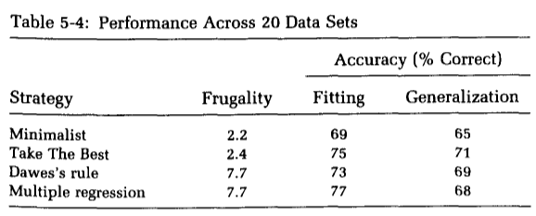
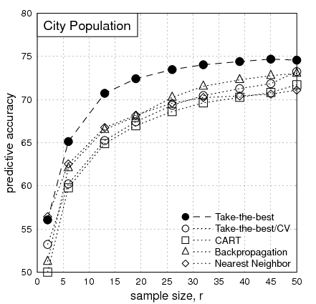
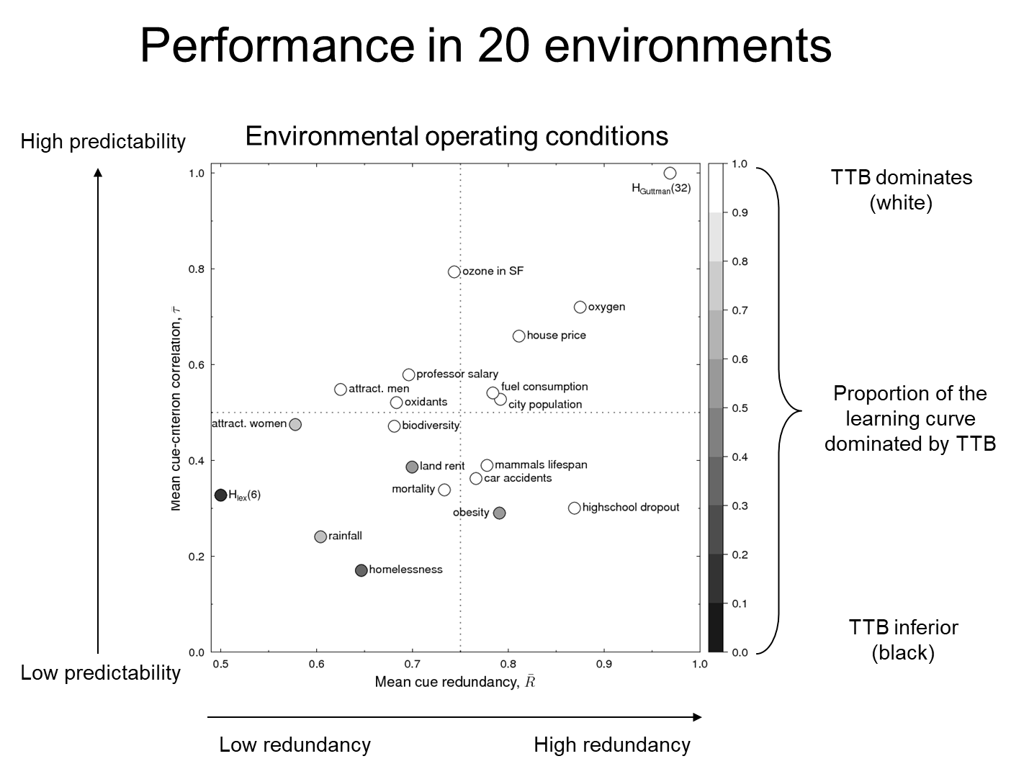
Less is more - exemple: Take the best
Czerlinski, Gigerenzer, & Goldstein, 1999; Gigerenzer & Brighton, 2009; Adapté d’une présentation de Bernadette Lee
Notes:
Take the best: prédiction de la population des villes supérieure aux modèles complexes.
Surpasse la régression multiple et les modèles complexes dans 20 études: TTB vs minimalist vs dawe’s rule vs multiple regression
Redondance élevée = les indices sont corrélés, souvent "en accord" → des heuristiques simples telles que TTB peuvent donner de bons résultats car l'utilisation d'un seul indice permet de saisir une grande partie des informations disponibles.

Slide 19

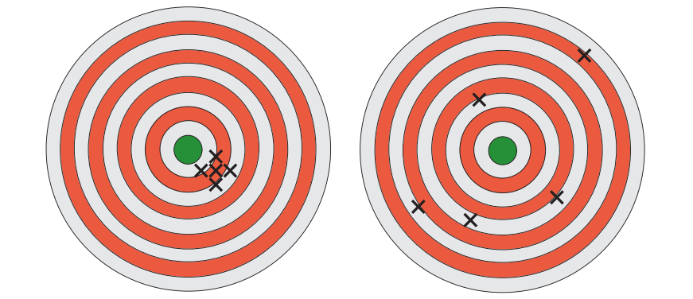
Dilemme biais-variance
Dilemme fondamental :
Réduire le biais → nécessite des modèles complexes (plus de paramètres)
Réduire la variance → nécessite des modèles simples (moins de paramètres)
Impossible de minimiser les deux simultanément (Geman et al., 1992)
Dans des environnements incertains avec données limitées : → La variance devient la source dominante d'erreur → Les modèles complexes surajustent au bruit (cf. polynomes) et prédisent mal ce qui n’a pas encore été observé
Biais
Variance
Erreurs de prédiction
dans les modèles prédictifs:
+ bruit (ε)
Notes:
Un modèle biaisé: bon pour les quelques cas particuliers pour lesquels il a été prévu
Un modèle avec variance: bon généraliste mais pas très précis pour les cas particuliers
Pour obtenir une faible erreur de prédiction sur une large classe de problèmes, un modèle doit prendre en compte une riche classe de modèles afin de garantir un faible biais. La diversité de la classe de modèles que le modèle peut prendre en compte a toutefois un prix: une augmentation de la variance, car le modèle aura une plus grande flexibilité, ce qui lui permettra de prendre en compte non seulement les modèles systématiques, mais aussi les modèles accidentels tels que le bruit.

Slide 20
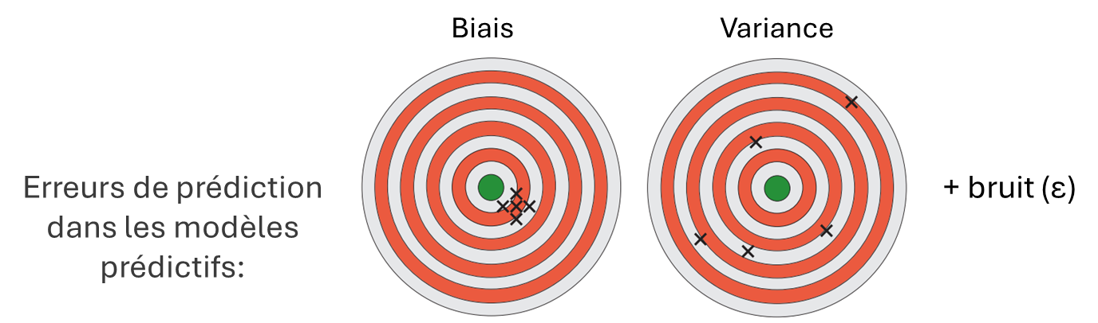
Quand les biais permettent de meilleures inférences (vs modèles complexes)
Quand l’information est rare, dégradée, incertaine, complexe, bruitée Que l’environnement est suffisamment prédictible
Supériorité prédictive
Robustesse à l'incertitude Ignorer de l’information peut rendre les prédictions moins sensibles au bruit et aux petits échantillons
Efficacité cognitive Réduit le coût tout en conservant une performance suffisante (Martignon et al., 2008)
En simplifiant, les heuristiques introduisent un biais :
→ Ce biais réduit l’instabilité des prédictions (variance) → Améliore la robustesse et la généralisation à des situations similaires, surtout en situation d’incertitude
En complexifiant, les modèles réduisent le biais mais deviennent plus sensibles au bruit :
→ Cela augmente la variance des prédictions → Diminue la capacité à généraliser à de nouvelles situations
Gigerenzer & Brighton, 2009
Notes:
Contre-intuition majeure : Ignorer des informations peut améliorer la précision des jugements (effet démontré dans 85% des tâches d'inférence écologique).
Biais durant l’entraînement -> faible variance mais fort biais en sortie
Variance durant l’entraînement -> faible biais mais forte variance en sortie

Slide 21
Homo heuristicus: Pourquoi des esprits biaisés font de meilleures inférences
Pourquoi ça marche ?
Contrôle du surajustement (overfitting) : Évite de modéliser le bruit en ignorant les indices peu pertinents; là où les modèles complexes mémorisent les particularités et perdent leur capacité de généralisation
Exploitation des structures environnementales : Tire parti des corrélations naturelles entre indices et critères (ex: "aéroport" → "grande ville")
Dilemme biais-variance : Réduit la variance des erreurs (instabilité des prédictions) au prix d'un biais contrôlé, ce qui est efficace lorsque les observations sont peu nombreuses ou bruitées
Les biais sont des défauts de l’application d’heuristiques
Les heuristiques sont peut-être mieux comprises du point de vue de la reconnaissance des formes et de l'apprentissage automatique
Gigerenzer & Brighton, 2009
Notes:
Implications pour la cognition humaine
Rationalité écologique : rationnel étant donné les environnements de décision
Contre-intuition majeure : Ignorer des informations peut améliorer la précision des jugements (effet démontré dans 85% des tâches d'inférence écologique).

Slide 22
Conditions d’utilisation
La supériorité d’une stratégie d’inférence dépend d’une interaction complexe entre plusieurs facteurs :
La structure et la complexité de l’environnement (corrélations, bruit, nature des relations entre indices et critère)
La quantité et la qualité de l’information disponible (richesse, pertinence, redondance des indices)
La taille de l’échantillon d’apprentissage (nombre d’observations pour estimer les relations)
La capacité de la stratégie à contrôler la variance (sensibilité au bruit et à l’instabilité des données)
Le compromis entre biais et variance (une stratégie simple peut être plus robuste et prédictive en contexte d’incertitude ou de données limitées)
En somme, il n’existe pas de méthode universellement supérieure : la performance d’une heuristique ou d’un modèle dépend de son adéquation à l’environnement et à la structure des données – c’est le principe de la rationalité écologique.
Gigerenzer & Brighton, 2009
Notes:
Implications pour la cognition humaine
Rationalité écologique : rationnel étant donné les environnements de décision
Contre-intuition majeure : Ignorer des informations peut améliorer la précision des jugements (effet démontré dans 85% des tâches d'inférence écologique).

Slide 23


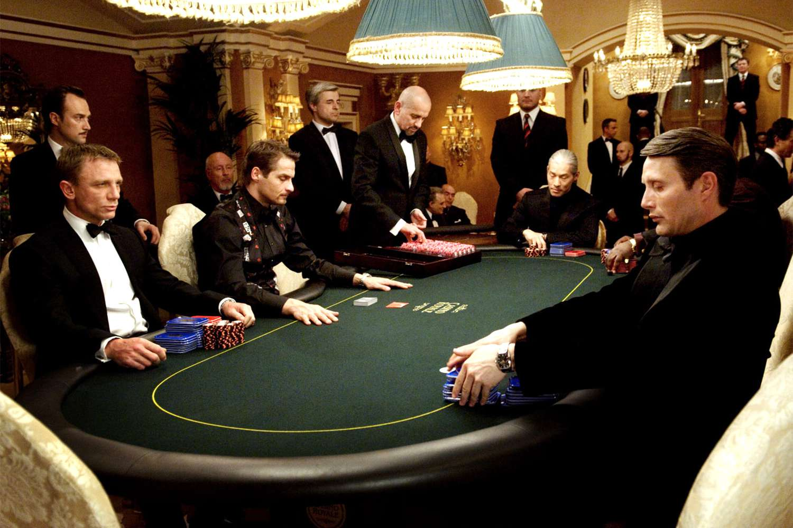


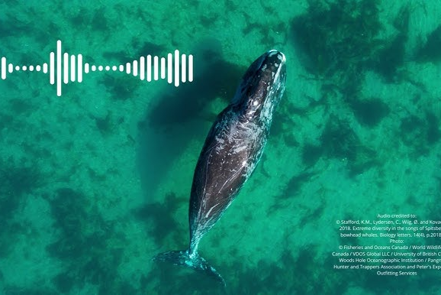
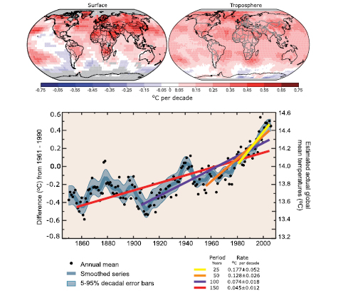
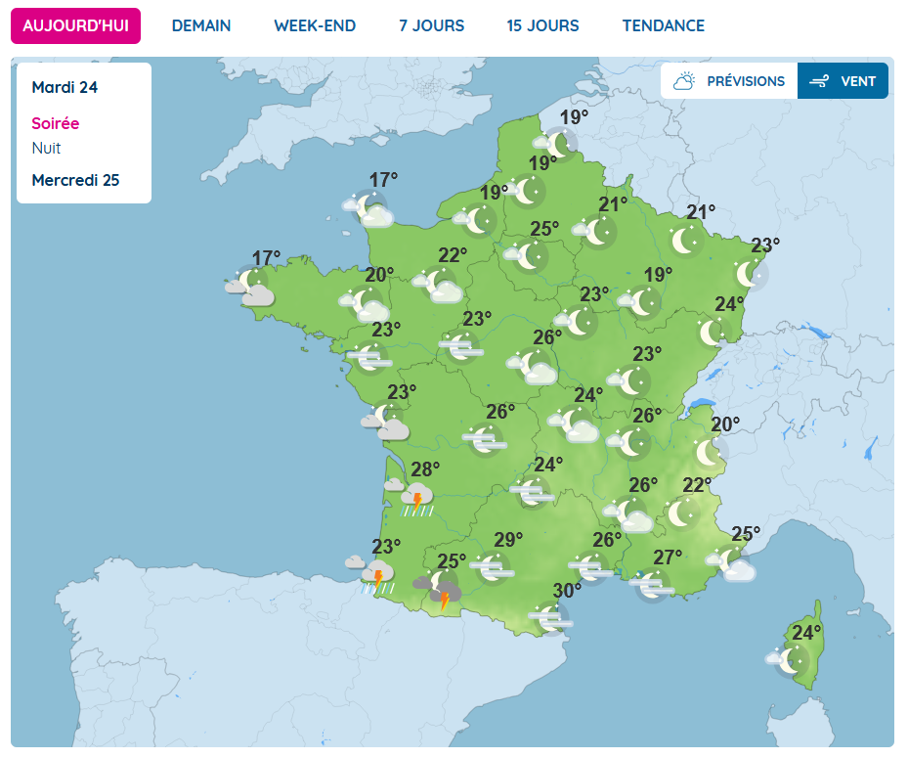



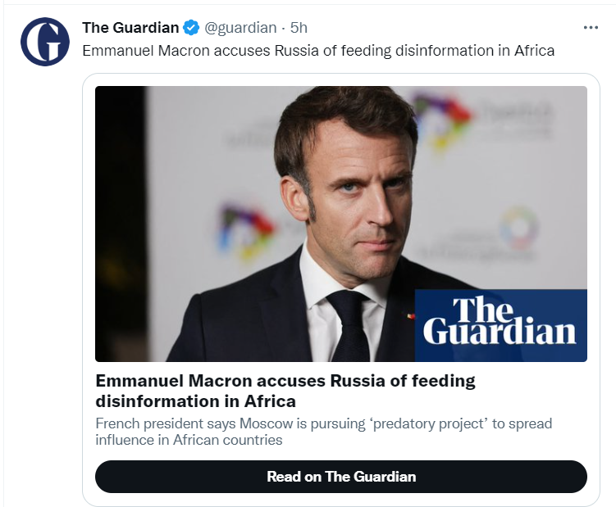
Quand les biais empêchent de meilleures inférences – vs modèles complexes
Quand l’information est suffisamment abondante, certaine, claire Et/ou quand on a la possibilité de mobiliser beaucoup de ressources
Ou quand on fait du ML
Gigerenzer & Brighton, 2009

Slide 24
Variance, robusesse et heuristiques
Variance
Un échantillon d'observations donne seulement un aperçu incertain des régularités cachées de l’environnement
Quelles caractéristiques des heuristiques empêchent de réagir trop fortement à ces variations aléatoires ?
Ignorer certaines informations est une façon de rendre les décisions plus robustes
Espace des hypothèses
h₂
h₁
∂h
U_{r ≥1} Z^{r} → H
Espace des échantillons
z₁
z₂
∂z
Echantillonnage
Environnement E
Gouverné par des régularités systématiques
Adapté d’une présentation de Bernadette Lee

Slide 25
Faire face à l'incertitude
“Small worlds” versus “Large worlds” (Savage, 1954)
Petits mondes – ex.: Environnement contrôlé
Les informations, actions, résultats sont connus ou spécifiables
L’agent peut maximiser l’utilité attendue
La mise à jour des croyances suit une logique bayésienne
L’incertitude est réductible : il est possible d’anticiper avec précision
Optimalité bayésienne plus facile à atteindre
Grands mondes - Monde « réel »
Les informations, actions, résultats sont souvent inconnus, ambigus ou changeants
Les fonctions d’utilité sont complexes, instables, parfois non définies a priori
La robustesse des décisions devient plus importante que leur optimalité théorique
Le compromis précision-effort devient inapplicable ou inefficace
Emploie des stratégies adaptatives diversifiées
Optimisation
Satisficing (Simon, 1990)
Adapté d’une présentation de Bernadette Lee
Notes:
Satisficing: satisfying et suffice

Slide 26
Références

Slide 27
Références
Aïmeur, E., Amri, S., & Brassard, G. (2023). Fake news, disinformation and misinformation in social media: a review. Social Network Analysis
Atanasov, P. D., Consigny, C., Karger, E., Schoenegger, P., Budescu, D. V., & Tetlock, P. (2024). Improving Low-Probability Judgments. Available at SSRN.
Baer, T., & Schnall, S. (2021). Quantifying the cost of decision fatigue: suboptimal risk decisions in finance. Royal Society open science, 8(5), 201059.
Bar-Hillel, M., Peer, E., & Acquisti, A. (2014). “Heads or tails?”—A reachability bias in binary choice. Journal of Experimental Psychology: Learning, Memory, and Cognition, 40(6), 1656.
Boldt, A., De Gardelle, V. & Yeung, N. The impact of evidence reliability on sensitivity and bias in decision confidence. J. Exp. Psychol. Hum. Percept. Perform. 43, 1520–1531 (2017).
Bromberg-Martin, E. S., & Sharot, T. (2020). The value of beliefs. Neuron, 106(4), 561-565.
Clancy, K., Bartolomeo, J., Richardson, D., & Wellford, C. (1981). Sentence decisionmaking: The logic of sentence decisions and the extent and sources of sentence disparity. J. crim. L. & criminology, 72, 524.
Chan, H. Y., Scholz, C., Cosme, D., Martin, R. E., Benitez, C., Resnick, A., ... & Falk, E. B. (2023). Neural signals predict information sharing across cultures. Proceedings of the National Academy of Sciences, 120(44), e2313175120.
Chang, W., Chen, E., Mellers, B., & Tetlock, P. (2016). Developing expert political judgment: The impact of training and practice on judgmental accuracy in geopolitical forecasting tournaments. Judgment and Decision making, 11(5), 509-526.
Charpentier, C. J., Bromberg-Martin, E. S., & Sharot, T. (2018). Valuation of knowledge and ignorance in mesolimbic reward circuitry. Proceedings of the National Academy of Sciences, 115(31), E7255-E7264.
Czerlinski, J., Gigerenzer, G., & Goldstein, D. G. (1999). How good are simple heuristics?. In Simple heuristics that make us smart (pp. 97-118). Oxford University Press.
Desender, K., Boldt, A., & Yeung, N. (2018). Subjective confidence predicts information seeking in decision making. Psychological science, 29(5), 761-778.
Diaconis, P., Holmes, S., & Montgomery, R. (2007). Dynamical bias in the coin toss. SIAM review, 49(2), 211-235.
Fiehler, K., Brenner, E., & Spering, M. (2019). Prediction in goal-directed action. Journal of Vision, 19(9), 10-10.
Fischer, H., Amelung, D., & Said, N. (2019). The accuracy of German citizens’ confidence in their climate change knowledge. Nature Climate Change, 9(10), 776-780.
Fleming, S. M. (2024). Metacognition and confidence: A review and synthesis. Annual Review of Psychology, 75(1), 241-268.
Fleming, S. M., & Daw, N. D. (2017). Self-evaluation of decision-making: A general Bayesian framework for metacognitive computation. Psychological review, 124(1), 91.
Flavell, J. H. (1979). Metacognition and cognitive monitoring: A new area of cognitive–developmental inquiry. American psychologist, 34(10), 906.
Friston, K., Rigoli, F., Ognibene, D., Mathys, C., Fitzgerald, T., & Pezzulo, G. (2015). Active inference and epistemic value. Cognitive neuroscience, 6(4), 187-214.
Gigerenzer, G., & Brighton, H. (2009). Homo heuristicus: Why biased minds make better inferences. Topics in cognitive science, 1(1), 107-143.

Slide 28
Références
Gigerenzer, G., & Goldstein, D. G. (1999). Betting on one good reason: The take the best heuristic. In G. Gigerenzer, P. M. Todd, & the ABC Research Group, Simple heuristics that make us smart (pp. 75–95). New York: Oxford University Press
Goodale, M. A., & Milner, A. D. (1992). Separate visual pathways for perception and action. Trends in neurosciences, 15(1), 20-25.
Herzog, M. H., & Clarke, A. M. (2014). Why vision is not both hierarchical and feedforward. Frontiers in computational neuroscience, 8, 135.
Hoven, M., Lebreton, M., Engelmann, J. B., Denys, D., Luigjes, J., & van Holst, R. J. (2019). Abnormalities of confidence in psychiatry: an overview and future perspectives. Translational psychiatry, 9(1), 268.
Jansen, R. A., Rafferty, A. N., & Griffiths, T. L. (2021). A rational model of the Dunning–Kruger effect supports insensitivity to evidence in low performers. Nature Human Behaviour, 5(6), 756-763.
Kahneman, D., Sibony, O., & Sunstein, C. R. (2021). Noise: A flaw in human judgment. Little, Brown Spark.
Kapantai, E., Christopoulou, A., Berberidis, C., & Peristeras, V. (2021). A systematic literature review on disinformation: Toward a unified taxonomical framework. New media & society, 23(5), 1301-1326.
Karger, E., Atanasov, P. D., & Tetlock, P. (2022). Improving judgments of existential risk: Better forecasts, questions, explanations, policies. Questions, Explanations, Policies (January 17, 2022).
Kelly, C. A., & Sharot, T. (2021). Individual differences in information-seeking. Nature communications, 12(1), 7062.
Kreyenmeier, P., Kämmer, L., Fooken, J., & Spering, M. (2022). Humans can track but fail to predict accelerating objects. Eneuro, 9(5).
Kruger, J., & Dunning, D. (1999). Unskilled and unaware of it: how difficulties in recognizing one's own incompetence lead to inflated self-assessments. Journal of personality and social psychology, 77(6), 1121.
De Ladurantaye, V., Rouat, J., & Vanden-Abeele, J. (2012). Models of Information Processing. Visual Cortex: Current Status and Perspectives, 227.
Martignon, L., Katsikopoulos, K. V., & Woike, J. (2008). Categorization with limited resources: A family of simple heuristics. Journal of Mathematical Psychology, 52, 352–361.
Meyniel, F., Sigman, M., & Mainen, Z. F. (2015). Confidence as Bayesian probability: From neural origins to behavior. Neuron, 88(1), 78-92.
Milner, A. D., & Goodale, M. A. (2008). Two visual systems re-viewed. Neuropsychologia, 46(3), 774-785.
Moore, D. A. & Healy, P. J. The trouble with overconfidence. Psychol. Rev. 115, 502–517 (2008).
Moore, D. A. & Schatz, D. The three faces of overconfidence. Soc. Pers. Psychol. Compass 11, 1–12 (2017).
Morgan, J., Reidy, J., & Probst, T. (2019). Age group differences in household accident risk perceptions and intentions to reduce hazards. International journal of environmental research and public health, 16(12), 2237.
Mulder, M. J., Wagenmakers, E. J., Ratcliff, R., Boekel, W., & Forstmann, B. U. (2012). Bias in the brain: a diffusion model analysis of prior probability and potential payoff. Journal of Neuroscience, 32(7), 2335-2343.

Slide 29
Références
Park, S. A., Goïame, S., O'Connor, D. A., & Dreher, J. C. (2017). Integration of individual and social information for decision-making in groups of different sizes. PLoS biology, 15(6), e2001958.
Pennycook, G., & Rand, D. G. (2021). The psychology of fake news. Trends in cognitive sciences, 25(5), 388-402.
Persoskie, A., Ferrer, R. A., & Klein, W. M. P. (2014). Association of cancer worry and perceived risk with doctor avoidance: an analysis of information avoidance in a nationally representative US sample. Journal of Behavioral Medicine, 37(5), 977–987
Philpot, L. M., Khokhar, B. A., Roellinger, D. L., Ramar, P., & Ebbert, J. O. (2018). Time of day is associated with opioid prescribing for low back pain in primary care. Journal of General Internal Medicine, 33, 1828-1830.
Pouget, A., Drugowitsch, J., & Kepecs, A. (2016). Confidence and certainty: distinct probabilistic quantities for different goals. Nature neuroscience, 19(3), 366-374.
Ratcliff, R., Smith, P. L., Brown, S. D., & McKoon, G. (2016). Diffusion decision model: Current issues and history. Trends in cognitive sciences, 20(4), 260-281.
Rollwage, M., Dolan, R. J., & Fleming, S. M. (2018). Metacognitive failure as a feature of those holding radical beliefs. Current Biology, 28(24), 4014-4021.
Savage, L. J. (1954). The foundations of statistics. New York: Wiley.
Scholz, C., Baek, E. C., O’Donnell, M. B., Kim, H. S., Cappella, J. N., & Falk, E. B. (2017). A neural model of valuation and information virality. Proceedings of the National Academy of Sciences, 114(11), 2881-2886.
Schotter, A., & Trevino, I. (2014). Belief elicitation in the laboratory. Annu. Rev. Econ., 6(1), 103-128.
Schurz, M., Radua, J., Tholen, M. G., Maliske, L., Margulies, D. S., Mars, R. B., ... & Kanske, P. (2021). Toward a hierarchical model of social cognition: A neuroimaging meta-analysis and integrative review of empathy and theory of mind. Psychological bulletin, 147(3), 293.
Shalvi, S., Soraperra, I., van der Weele, J. J., & Villeval, M. C. (2019). Shooting the messenger? supply and demand in markets for willful ignorance.
Sharot, T., & Sunstein, C. R. (2020). How people decide what they want to know. Nature Human Behaviour, 4(1), 14-19.
Shepperd, J. A., Waters, E. A., Weinstein, N. D., & Klein, W. M. (2015). A primer on unrealistic optimism. Current directions in psychological science, 24(3), 232-237.
Tandoc Jr, E. C., Lim, Z. W., & Ling, R. (2018). Defining “fake news” A typology of scholarly definitions. Digital journalism, 6(2), 137-153.
Tavassoli, A., & Ringach, D. L. (2010). When your eyes see more than you do. Current Biology, 20(3), R93-R94.
White, B. (2015). World development report 2015: mind, society, and behavior, by the World Bank Group.
Zhao, H., & Warren, W. H. (2015). On-line and model-based approaches to the visual control of action. Vision research, 110, 190-202.

